Slide 1
Daearyddiaeth
Uned 1

Slide 2
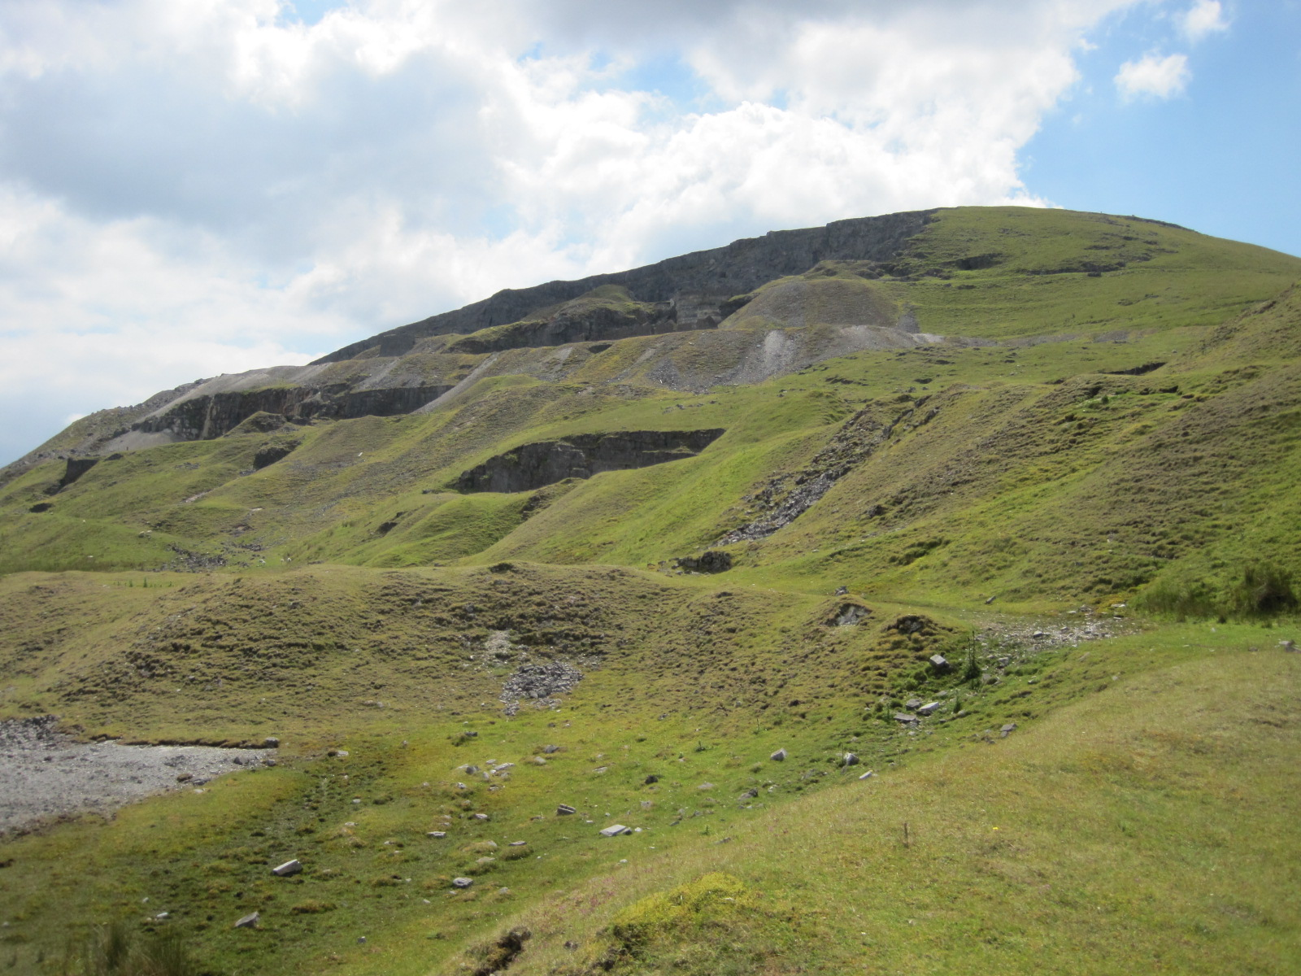
Sut y cafodd y dirwedd hon ei ffurfio?

Slide 3
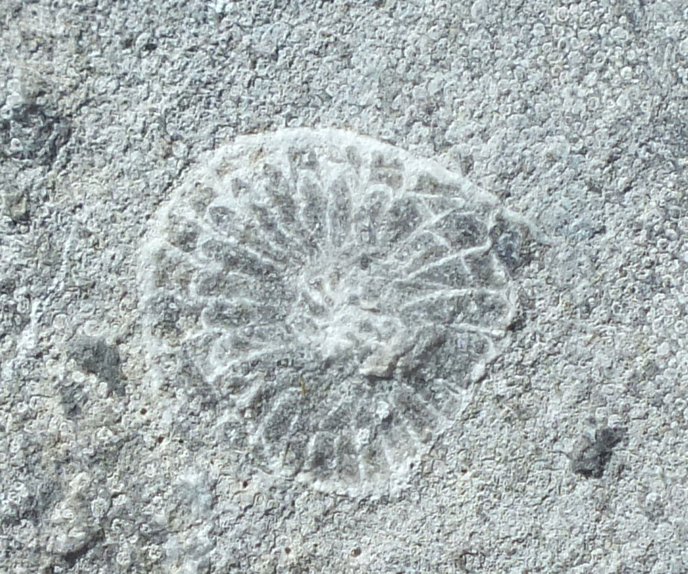
Beth ydy ffosil?
Pa mor hen ydy’r ffosil hwn?
Beth oedd y creadur ffosiledig?

Slide 4
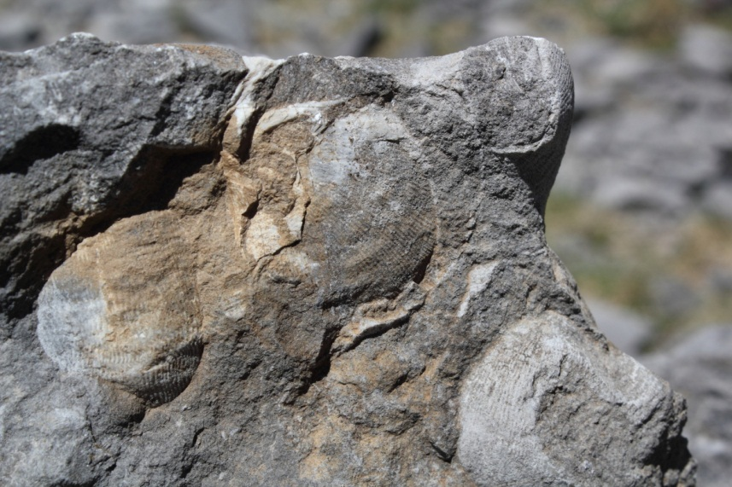
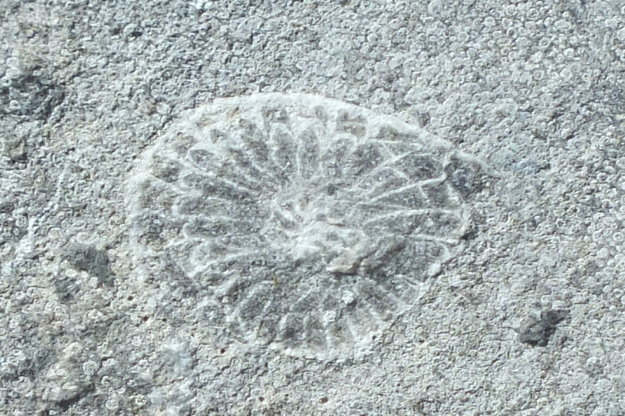
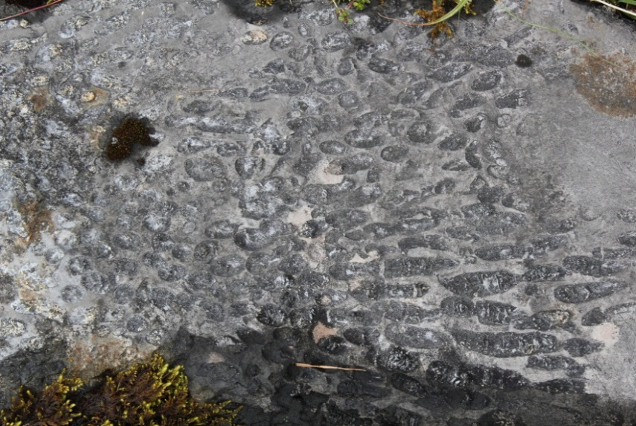
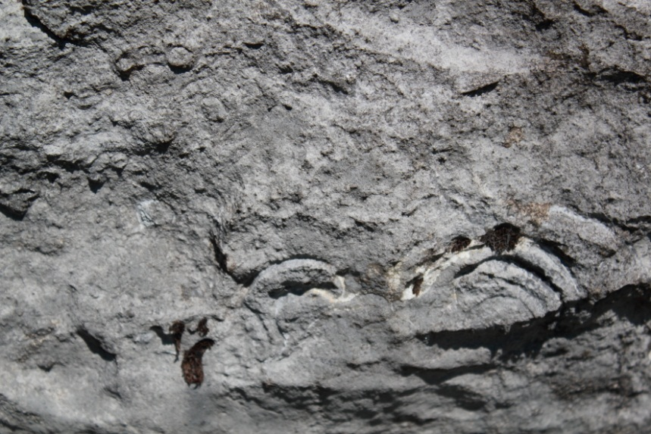

Slide 5
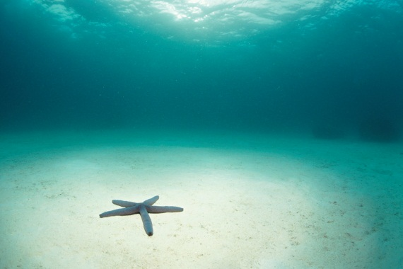
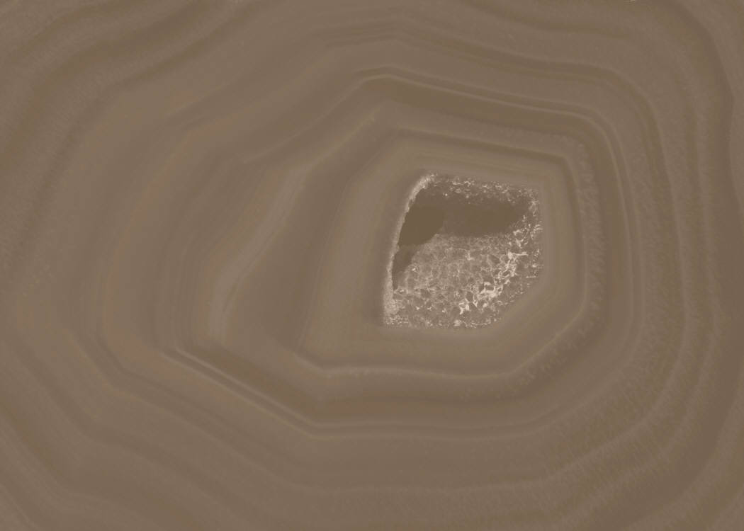
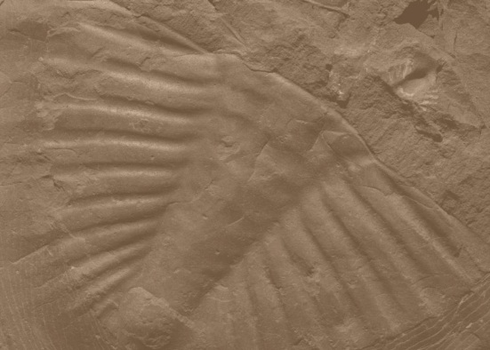
Lluniwch fwrdd stori i ddangos sut y mae ffosil yn cael ei ffurfio

Slide 6
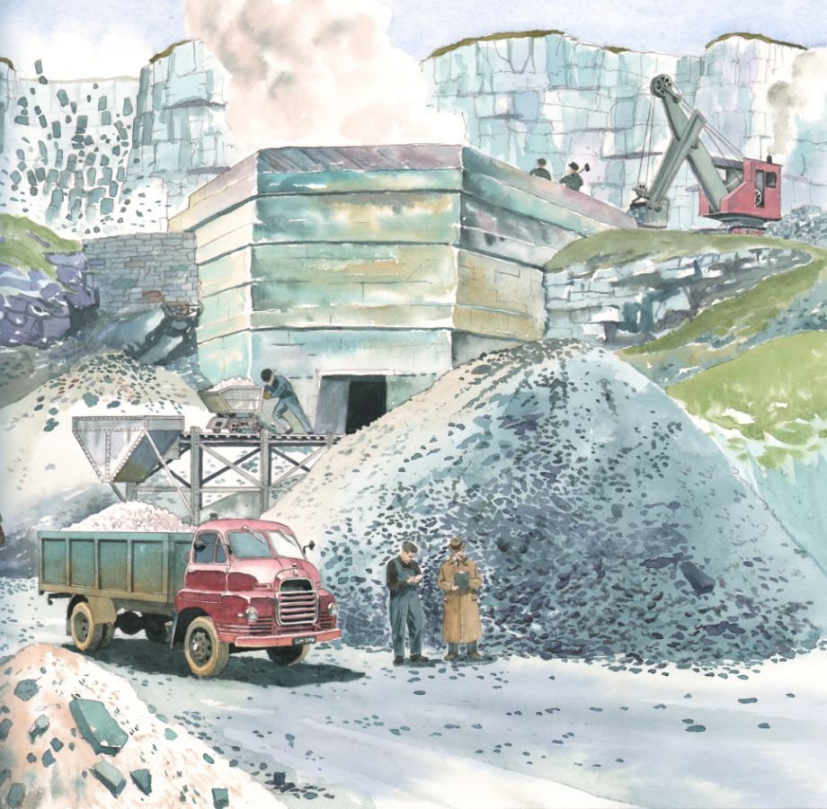
Dadl
Ydy cloddio’n beth da neu’n beth drwg?
Eglurwch eich ateb

